Slide 1
ZEMELJSKA SKORJA

Slide 2
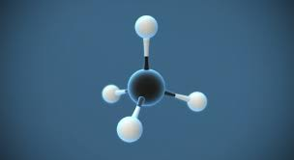
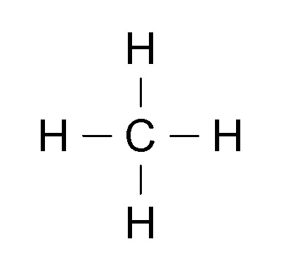
Najpomembnejša SNOV, KI JO ČRPAMO IZ ZEMLJE JE NAFTA, KI JE ZMES RAZLIČNIH SPOJIN. V NJEJ PREVLADUJEJO OGLJIKOVODIKI (SPOJINE IZ OGLJIKA IN VODIKA).
OB NAFTI ČRPAJO TUDI ZEMELJSKI PLIN, KI VSEBUJE PRETEŽNO METAN – CH₄

Slide 3
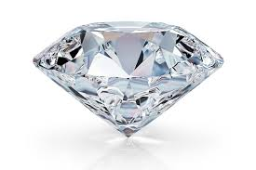
3. SAMORODNI ELEMENTI
SAMORODNI ELEMENTI SO TISTI, KI SE V NARAVI NE VEŽEJO V SPOJINE, AMPAK SO V ELEMENTARNEM STANJU.
NAJBOLJ ZNANO JE SAMORODNO ZLATO, POZNAMO PA TUDI DRUGE KOVINE (BAKER, ŽIVO SREBRO, SREBRO).
SAMORODNO ŽVEPLO SE NAHAJA NA POBOČJIH OGNJENIKOV
SAMORODNI OGLJIK SE POJAVLJA KOT DIAMANT ALI GRAFIT.

Slide 4
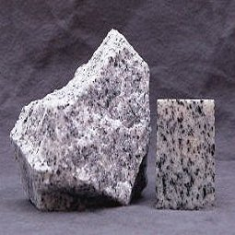
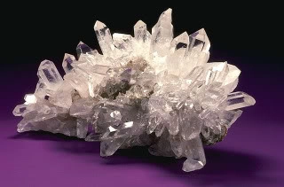
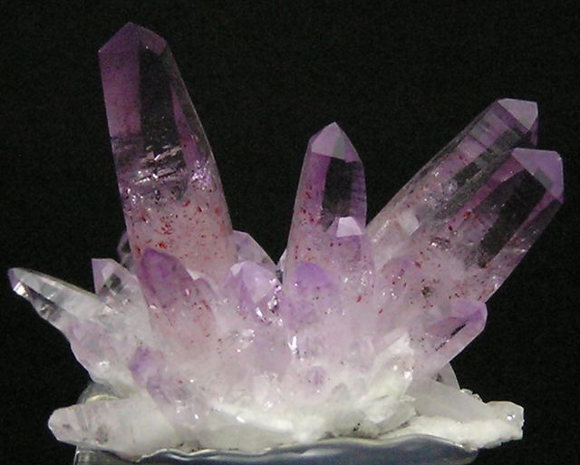
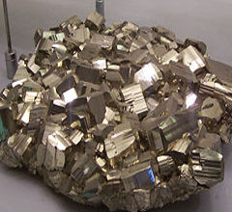
4. Zemeljska skorja (v njej je 90 elementov, večinoma so vezani v spojine)
MINERALI SO SPOJINE Z ZNAČILNO KRISTALNO ZGRADBO
KAMNINE SO ZMESI RAZLNIČNIH MINERALOV. RUDE, KI SO SESTAVLJENE IZ POSAMEZNIH MINERALOV IN JALOVINE, SO ZA PRIDOBIVANJE KOVIN.
NAJBOLJ RAZŠIRJEN MINERAL JE KREMEN, KI VSEBUJE SILICIJEV DIOKSID

Slide 5
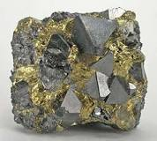
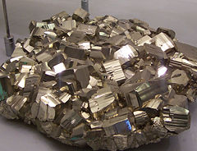
B) Železove rude
C) Aluminijeva ruda
Magnetit - Fe₃O₄
Hematit
Limonit
Siderit
Pirit – fes₂
Boksit
Uredi enačbo kemijske reakcije:
Al + 0₂ → Al₂o₃
Boksit: pridelava aluminija → preprečuje korozijo (letalska industrija)
V elementarni obliki, je v naravi zelo redek.
Magnetit: čistijo z arzenom kontaminirano vodo
Pirit: za pridobivanje žveplove kisline (poznan tudi kot ,,Ni vse zlato, kar se sveti,,)

Slide 6
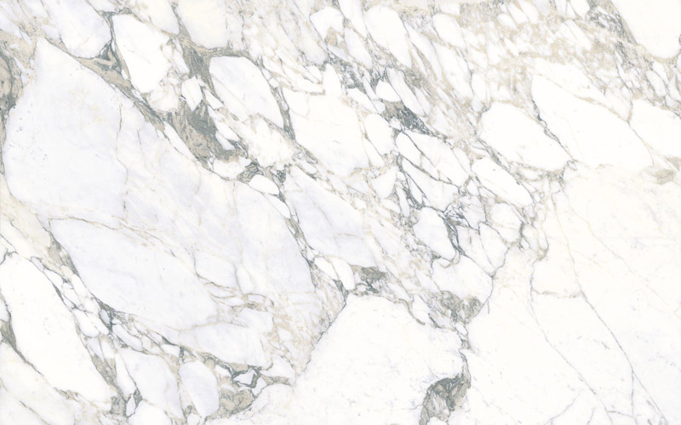
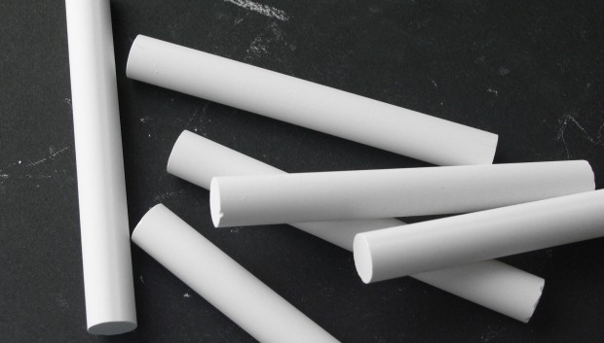
5. Apnenec je sedimentna kamnina, ki je večinoma iz kalcijevega karbonata – caco₃
Apnencu je primešan tudi magnezijev karbonat – mgco₃ in silicijev dioksid – sio₂
Apnencu podobni kamnini → kreda in marmor
Apnenec se uporablja pri proizvodnji stekla, cementa, betona
Kreda se uporablja za pisanje po tabli, v gimnastiki
Marmor: stopnice, police, kipi

Slide 7
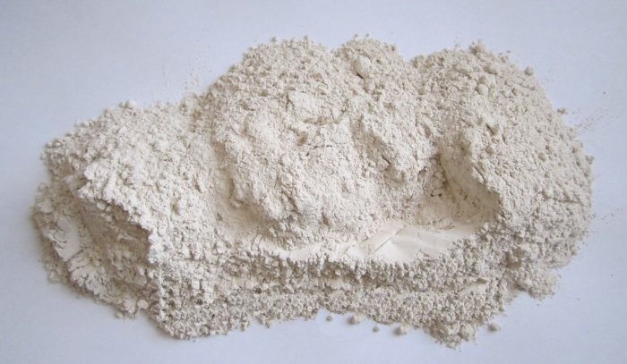
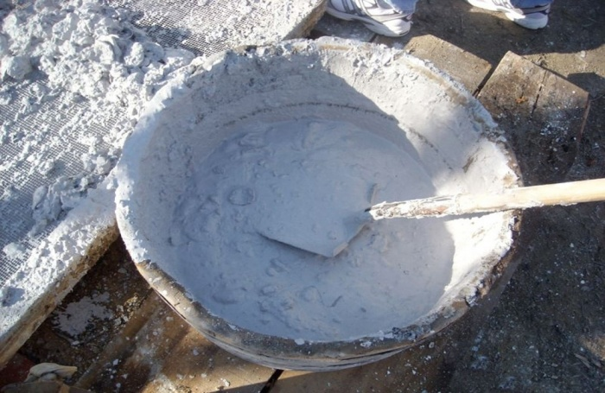
6. Iz apnenca pridobivamo žgano in gašeno apno
Žgano apno: opeke za oblaganje industrijskih peči, cement, steklo, mineralna gnojila
Gašeno apno: priprava malte, beljenje sten

Slide 8
Segrevanje 900-1000°C
APNENEC
(kalcijev karbonat)
ŽGANO APNO
(kalcijev oksid)
+ H₂O
GAŠENO APNO
(kalcijev hidroksid)
CO₂ (plin)
+ H₂O(l)
CaCO₃(s)
CaO(s)
Ca(OH)₂(aq)
+
CO₂(g)
EKSOTERMNA REAKCIJA

